Slide 1
TEMA 3 • UFSM 2026/2
APIs
Como pedir comida para um servidor
sem invadir a cozinha
Seminário de Engenharia de Software II
Enzo · Isaac · Joloano · Matheus
APIs • ES II
1 / 63
Notes:
Apresentem o mascote: ele é o garçom, a API em pessoa. Vai aparecer de novo. A tese, dita com cara séria: API é um contrato, e a engenharia está em projetar, evoluir e proteger esse contrato.
Apoio à apresentação (conteúdo de referência):
APIs
ou: como pedir comida para um servidor sem invadir a cozinha
Tema 3 — Seminário de Engenharia de Software II · UFSM 2026/2
Enzo, Isaac, Joloano e Matheus

Slide 2
HISTÓRIA PRIMEIRO. DEPOIS, O PEDIDO.
Cardápio do dia
00
História: das subrotinas às APIs modernas
01
API: interface, contrato e tipos
02
HTTP: pedido, resposta e APIs reais
03
Tecnologias e comunicação
04
REST × GraphQL
05
Especificar, proteger e evoluir
APIs • ES II
2 / 63

Slide 3
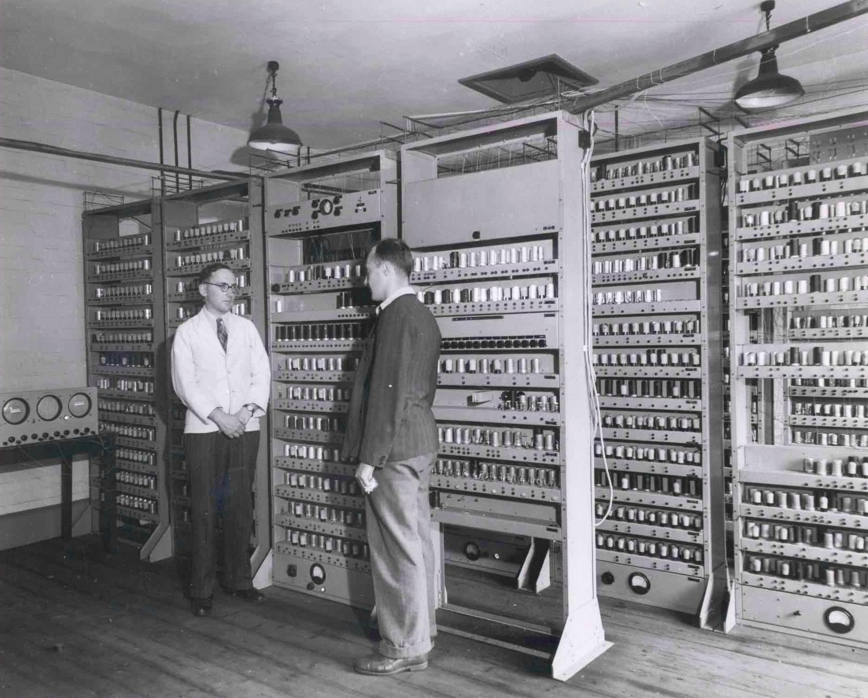
HISTÓRIA • 1/4 • ANTECEDENTES
1949–1951: as peças reutilizáveis
1949 · EDSAC
Em Cambridge, uma biblioteca de subrotinas
permitia reaproveitar tarefas já programadas.
1951 · Um manual de programação
Wilkes, Wheeler e Gill explicaram
como organizar e usar essas subrotinas.
A ideia de reutilizar funções antecede a web.
EDSAC · Cambridge
O “não vou fazer tudo do zero” tem história.
APIs • ES II
3 / 63
Notes:
Antecedentes de reutilização e interfaces; não se afirma que o EDSAC tenha inventado a API. EDSAC começou a operar em 1949. A biblioteca de subrotinas e o livro de 1951 são documentados pela Universidade de Cambridge. Fontes: https://www.cl.cam.ac.uk/events/EDSAC99/history.html ; https://www.whipplemuseum.cam.ac.uk/explore-whipple-collections/calculating-devices/edsac-and-computing-cambridge
Fotografia: EDSAC I, W. Renwick e M. V. Wilkes. Computer Laboratory, University of Cambridge / Wikimedia Commons. Licença CC BY 2.0: https://creativecommons.org/licenses/by/2.0/ . Fonte: https://commons.wikimedia.org/wiki/File:EDSAC_(12).jpg . Arquivo: https://upload.wikimedia.org/wikipedia/commons/6/6d/EDSAC_%2812%29.jpg . A data exata da foto não é informada; não se atribui o ano de 1949 à fotografia.

Slide 4
HISTÓRIA • 2/4 • RPC E WEB
1984–1991: as chamadas chegam à rede
1984 · RPC
1989 → 1991 · Web
Birrell e Nelson detalham chamadas
de procedimentos em outro computador.
A rede entra no caminho da função.
Berners-Lee propõe a Web no CERN.
Em 1991, ela começa a se espalhar
para fora do laboratório.
O que muda?
Programas passam a acessar operações à distância.
A Web oferece endereços e HTTP para a comunicação.
A função saiu para passear. Agora pode dar timeout.
APIs • ES II
4 / 63
Notes:
1984 refere-se ao artigo de Birrell e Nelson, não à invenção de RPC. 1989: proposta da Web no CERN. 1991: divulgação/disponibilização externa. Não confundir a criação da Web com a criação das APIs. Fontes: https://birrell.org/andrew/papers/ImplementingRPC.pdf ; https://home.cern/world-wide-web-35/ ; https://www.w3.org/People/Berners-Lee/ShortHistory.html

Slide 5
HISTÓRIA • 3/4 • TRÊS MARCOS, PROPOSTAS DIFERENTES
1998–2000: XML, SOAP e REST
1998
XML-RPC
Chamadas remotas empacotadas em XML.
2000
SOAP 1.1
Mensagens com envelope e corpo;
cabeçalho opcional.
2000
REST
Fielding descreve um estilo arquitetural
com recursos e interface uniforme.
SOAP e REST coexistem. A internet não tem final de campeonato.
APIs • ES II
5 / 63
Notes:
XML-RPC: especificação de 1998. SOAP 1.1: W3C Note, 8 de maio de 2000 (não chamar de recomendação W3C). REST: tese de Roy Fielding, 2000. SOAP é um protocolo de mensagens; REST é um estilo arquitetural. Fontes: https://1998.xmlrpc.com/ ; https://www.w3.org/TR/2000/NOTE-SOAP-20000508/ ; https://ics.uci.edu/~fielding/pubs/dissertation/rest_arch_style.htm

Slide 6
HISTÓRIA • 4/4 • FERRAMENTAS QUE COEXISTEM
2011–2015: novas formas de conversar
Data | Marco | O que acrescenta
2011 | WebSocket · RFC 6455 | Canal persistente de mão dupla.
2012 | GraphQL no Facebook | Início do desenvolvimento interno.
fev. 2015 | gRPC aberto | Framework RPC baseado em HTTP/2.
jul. 2015 | GraphQL aberto | Consulta de campos de um schema.
nov. 2015 | OpenAPI Initiative | Descrição comum de APIs HTTP.
Mais ferramentas, mais escolhas. O “depende” ganhou currículo.
APIs • ES II
6 / 63
Notes:
A ordem de 2015 acompanha as datas das publicações: gRPC fevereiro; especificação GraphQL julho; OpenAPI Initiative novembro. GraphQL foi criado em 2012 e aberto em 2015. Categorias distintas: WebSocket é protocolo; gRPC é framework RPC; GraphQL é linguagem de consulta; OpenAPI descreve interfaces HTTP. Fontes: https://www.rfc-editor.org/info/rfc6455/ ; https://spec.graphql.org/July2015/ ; https://developers.googleblog.com/en/introducing-grpc-a-new-open-source-http2-rpc-framework/ ; https://www.openapis.org/announcement/2015/11/05/new-collaborative-project-to-extend-swagger-specification-for-building-connected-applications-and-services

Slide 7

01
O que é
uma API?
O cliente pede.
A cozinha se vira.
APIs • ES II
7 / 63
Notes:
Apoio à apresentação (conteúdo de referência):
01
O que é uma API?
Spoiler: não é um garçom de verdade (mas quase)
Fotografia: Kate Townsend, publicada em 24/01/2018. Fonte: https://unsplash.com/photos/waiter-serving-beverages-hEC6zxdFF0M . Licença: https://unsplash.com/license . Recorte para composição do slide.

Slide 8

API = APPLICATION PROGRAMMING INTERFACE
Você pede. Não invade a cozinha.
01
Cliente faz o pedido
02
API expõe o contrato
03
Sistema executa
APIs • ES II
8 / 63
Notes:
Façam a pergunta para a turma e esperem alguém responder "não". Depois reforcem: API é a superfície exposta, não uma peça extra da arquitetura.
Apoio à apresentação (conteúdo de referência):
Uma pergunta séria
“Quando vocês pedem comida num restaurante, vocês entram na cozinha, abrem a geladeira e começam a fritar um bife? (Se sim, precisamos conversar.) Não: vocês pedem pelo cardápio e o prato chega pronto. Ninguém precisa saber que o chef derrubou o arroz duas vezes.”
Isso é, literalmente, o que uma API faz entre dois sistemas.
API
= Application Programming Interface. A palavra-chave é
interface
: a API é o que o restaurante
expõe
para você pedir. Não é a cozinha, e não precisa ser um componente “no meio”: muitas vezes é o próprio servidor que a oferece.
API é a interface exposta para uso por outro software. Não precisa ser um componente separado entre cliente e servidor; uma biblioteca também expõe uma API. A analogia é didática, não uma equivalência literal.
Fotografia: Fabrizio Magoni, Gourmet Chef, 08/03/2017. Fonte: https://commons.wikimedia.org/wiki/File:Gourmet_Chef_(Unsplash).jpg . CC0: https://creativecommons.org/publicdomain/zero/1.0/ . Recorte para composição do slide.

Slide 9
O SIGNIFICADO DA SIGLA
API: Interface de Programação de Aplicações
A
Application: quem oferece ou consome uma função.
P
Programming: a conversa acontece por código.
I
Interface: o combinado entre os dois lados.
APIs • ES II
9 / 63
Notes:
API = Application Programming Interface. Uma interface expõe operações e dados para que programas interajam sem depender dos detalhes internos. Exemplo didático, sem referência a um produto específico.

Slide 10
TRÊS IDEIAS PARA GUARDAR
O ABC de uma API
A
Abstração
Você usa a função sem conhecer toda a implementação.
B
Baixo acoplamento
Cliente e servidor podem evoluir com menos dependência.
C
Contrato
Entradas, saídas e erros seguem regras conhecidas.
APIs • ES II
10 / 63

Slide 11
EM QUE CONTEXTO SE APLICA?
APIs conectam serviços e sistemas
Mapas
Um app consulta rotas e tempo de viagem.
Pagamentos
Uma loja solicita uma cobrança e recebe o resultado.
Identidade
Um serviço valida login e permissões.
Dentro da empresa
Estoque e vendas trocam dados entre sistemas.
APIs • ES II
11 / 63

Slide 12

PEQUENAS VITÓRIAS DO DEV
Consumiu a API. Não invadiu o banco.
200 OK
GET /api/clientes/42
O banco do vizinho
continua em paz.
APIs • ES II
12 / 63
Notes:
Deixem a turma ler e rir antes de falar. Ponto técnico: acessar o banco de outro sistema direto acopla tudo; qualquer mudança de tabela quebra quem lê. A API é a fronteira.
Imagem do meme Success Kid: https://imgflip.com/memetemplate/Success-Kid
Apoio à apresentação (conteúdo de referência):
PAUSA PARA O MEME
6 / 45
200 OK sem invadir o banco do vizinho
Plano do dev apressado
SELECT * FROM clientes_do_vizinho;
Plano do dev que quer continuar empregado
GET /api/clientes/42
O banco do vizinho permanece em paz.
Template Success Kid: https://imgflip.com/memetemplate/Success-Kid

Slide 13
GUARDE ESTA ANALOGIA
O restaurante, traduzido para software
Restaurante | Software
Cliente com fome | App / sistema consumidor
Cardápio | Contrato da API
Atendimento | Interface exposta
Cozinha | Implementação e regras
Pedido → prato | Requisição → resposta
A cozinha pode mudar. O combinado precisa continuar funcionando.
APIs • ES II
13 / 63
Notes:
O cardápio é "o contrato" (não só a documentação), e a comanda prepara o assunto de autenticação e segurança no bloco 5.
Apoio à apresentação (conteúdo de referência):
A analogia central: o restaurante
Guardem esta tabela. Vai cair na prova (não vai, mas finjam que vai).
Você (cliente com fome)
O app, site ou sistema que consome a API
A cozinha
A implementação: backend, banco, regras de negócio
O garçom (o atendimento)
A API: a interface que o restaurante expõe
O cardápio
O contrato: o que pedir, com quais dados, o que volta
A comanda
A credencial: prova quem é você (autenticação)
Fazer um pedido
Enviar uma requisição
"Sem cebola", "para viagem"
Headers: metadados do pedido
O prato que chega à mesa
A resposta, com um código de status

Slide 14

CONTRATO, NÃO ENDEREÇO NA INTERNET
API também mora dentro de uma biblioteca.
Operações e dados
Quais ações existem, o que enviar
e como será a resposta (schema).
Identidade e erros
Como autenticar, quais permissões exigir
e qual formato usar nos erros.
Limites e evolução
Paginação, cota de chamadas e mudanças
que preservam a compatibilidade.
java.util.List… isso é uma API?
APIs • ES II
14 / 63
Notes:
Ponto-chave: contrato é bem mais que "a lista de endpoints". Cada item da direita volta no bloco 5.
Apoio à apresentação (conteúdo de referência):
O que é uma API, de fato
A API é a superfície que o provedor expõe: o contrato. Quem a implementa é outra questão.
O mesmo contrato pode ser implementado por:
O próprio servidor
Um backend Spring Boot expondo /api/pedidos
Um gateway
Uma porta de entrada na frente de vários serviços
Uma biblioteca
java.util.List também é uma API (sim, aquela que você usa sem pensar)
O contrato define
Operações
· o que dá para pedir
Schemas
· o formato exato dos dados
Autenticação
· como provar quem você é
Erros
· quais podem vir, e em que formato
Paginação
· listas grandes, em partes
Limites
· quantas requisições por minuto
Compatibilidade
· o que pode mudar sem quebrar
Enquanto o contrato for cumprido, a cozinha pode trocar de chef, de fogão e até de endereço: o cliente nem percebe.
Imagem: Is This A Pigeon. Fonte: https://i.imgflip.com/1o00in.jpg

Slide 15
ESPECIFICAÇÕES • ONDE A INTERFACE ESTÁ
APIs também vivem fora da web
API = interface de programação de aplicações.
Tipo | Exemplo de operação | Como o programa usa
Biblioteca | Java · pedidos.add(pedido) | Adiciona um item à lista dentro do próprio programa.
Sistema operacional | Windows · CreateFileW | Abre ou cria um arquivo e devolve um identificador.
Web | HTTP · POST /api/pedidos | Envia dados para uma operação de outro serviço pela rede.
A interface define operações e regras; o mecanismo da chamada muda.
Cada cozinha tem seu balcão.
APIs • ES II
15 / 63
Notes:
O exemplo de biblioteca considera pedidos como uma instância mutável de java.util.List; add é uma operação opcional do contrato. CreateFileW abre/cria arquivos ou dispositivos e retorna um handle, mas não escreve por si só. POST /api/pedidos é o exemplo didático do restaurante, não uma API pública real. Fontes: https://docs.oracle.com/en/java/javase/21/docs/api/java.base/java/util/List.html ; https://learn.microsoft.com/en-us/windows/win32/api/fileapi/nf-fileapi-createfilew

Slide 16
O ENDEREÇO DE UMA OPERAÇÃO
Endpoint: onde o pedido chega
https://api.loja.com/v1/pedidos/42
Domínio + versão + recurso + identificador
GET /v1/pedidos/42
O método diz o que fazer; o caminho indica em qual recurso.
APIs • ES II
16 / 63

Slide 17
EXEMPLO REAL DE GERENCIAMENTO DE API
Google Cloud Endpoints
O caminho /v1/pedidos é um endpoint da API.
Cloud Endpoints é o produto que ajuda a publicar e gerenciar a API.
api.endpoints.meu-projeto.cloud.goog/v1/pedidos
Autenticação • cotas • métricas • OpenAPI
APIs • ES II
17 / 63
Notes:
Fonte: https://docs.cloud.google.com/endpoints/docs/openapi e https://docs.cloud.google.com/endpoints/docs/openapi/get-started-compute-engine-docker . Cloud Endpoints gerencia APIs descritas por OpenAPI, com autenticação, monitoramento e cotas; usa ESP/ESPv2. A URL mostrada é ilustrativa e usa um projeto fictício.

Slide 18
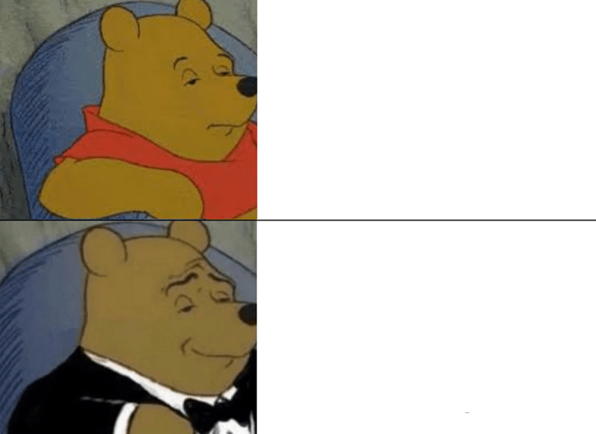
02
“me vê um risoto”
HTTP:
o pedido
por dentro
POST
/api/pedidos
APIs • ES II
18 / 63
Notes:
Apoio à apresentação (conteúdo de referência):
02
Anatomia de uma chamada HTTP
Hora de abrir o pedido e ver o que tem dentro
Imagem: Tuxedo Winnie The Pooh. Fonte: https://i.imgflip.com/2ybua0.png

Slide 19
O PROTOCOLO DA WEB
Por que HTTP/1.1 foi adotado?
ANTES
Uma nova conexão TCP para cada pedido era comum no HTTP/1.0.
COM HTTP/1.1
Conexão persistente por padrão; o Host identifica o site no servidor.
Para APIs, isso trouxe uma base comum para métodos, cabeçalhos e respostas.
APIs • ES II
19 / 63
Notes:
Fontes: https://www.rfc-editor.org/rfc/rfc2068 e https://www.rfc-editor.org/rfc/rfc9112.html . HTTP/1.1 tornou conexões persistentes padrão, reduzindo abertura repetida de conexões; o campo Host permite distinguir sites no mesmo servidor. A adoção de HTTP para APIs aproveitou infraestrutura amplamente disponível. HTTP/2 e HTTP/3 também podem transportar APIs; HTTP/1.1 é o exemplo didático deste seminário.

Slide 20

MÉTODO + ENDEREÇO + HEADERS + DADOS
A requisição: “sem cebola” vai no body.
POST /api/pedidos?mesa=12
Authorization: Bearer <token>
Content-Type: application/json
Accept: application/json
{ "prato": "risoto",
"obs": "sem cebola" }
Path e query: recurso e parâmetros da chamada.
Authorization: credencial de quem faz o pedido.
Content-Type: formato enviado. Accept: formato aceito.
Body: dados que a operação precisa processar.
E a cebola veio no header?
APIs • ES II
20 / 63
Notes:
Apontar cada cor do código para a legenda. Frisar Content-Type × Accept: um diz o que vai, o outro o que se aceita de volta.
Apoio à apresentação (conteúdo de referência):
A requisição, linha por linha (sem cebola)
POST
/api/pedidos
?mesa=12
HTTP/1.1
Host: api.restaurante.com
Authorization: Bearer eyJhbGci…
Content-Type: application/json
Accept: application/json
{ "prato": "risoto",
"obs": "sem cebola" }
Método
POST: a ação pedida ao recurso
Path
/api/pedidos: qual recurso
Query string
?mesa=12: filtros e parâmetros opcionais
Headers
Authorization
: quem é você (autenticação)
Content-Type
: formato do que eu envio
Accept
: o que eu aceito de volta (“XML não, por favor”)
Body da requisição
Os dados do pedido. Um GET normalmente não tem.
Imagem: Futurama Fry. Fonte: https://i.imgflip.com/1bgw.jpg
Exemplo didático com headers selecionados. Authorization transporta a credencial; Content-Type informa o formato do corpo. Observações do pedido pertencem aos dados da aplicação, não são inerentemente headers.

Slide 21

STATUS + HEADERS + CORPO
201 Created: o pedido nasceu.
HTTP/1.1 201 Created
Location: /api/pedidos/981
Content-Type: application/json
{ "id": 981,
"status": "na_cozinha" }
201 confirma a criação.
Location aponta para o novo recurso.
Content-Type descreve o corpo recebido.
Em 204 No Content, a resposta vem sem corpo.
Um brinde ao JSON que chegou.
APIs • ES II
21 / 63
Notes:
Continuação direta do slide anterior: é a resposta ao POST do risoto.
Apoio à apresentação (conteúdo de referência):
E a resposta que volta (quando volta)
HTTP/1.1 201 Created
Location: /api/pedidos/981
Content-Type: application/json
{ "id": 981,
"status": "na_cozinha" }
Status
Código + frase: o resultado resumido
Headers de resposta
Location
: onde o pedido novo mora
Content-Type
: formato do que voltou
Body da resposta
A representação do recurso. Pode vir vazio (204 No Content).
Body de requisição ≠ body de resposta.
São independentes: um POST pode enviar JSON e receber um 204 sem corpo; um GET não envia corpo e pode receber um JSON do tamanho de um livro.
Imagem: Leonardo Dicaprio Cheers. Fonte: https://i.imgflip.com/39t1o.jpg

Slide 22
O CORPO DA RESPOSTA
JSON e XML: dois formatos de retorno
JSON · application/json
XML · application/xml
{
"id": 42,
"status": "pronto"
}
<pedido>
<id>42</id>
<status>pronto</status>
</pedido>
O status HTTP diz como foi a requisição. O corpo carrega os dados.
APIs • ES II
22 / 63
Notes:
Fontes: https://www.rfc-editor.org/rfc/rfc8259/ e https://www.w3.org/TR/xml/ . Exemplos didáticos da mesma informação em formatos diferentes. Content-Type informa o formato recebido. Uma API também pode retornar outros formatos; estes são dois exemplos frequentes.

Slide 23
HTTP NÃO É SINÔNIMO DE CRUD
Cinco verbos. Cinco intenções.
Método | Intenção | Idempotente?
GET | Consultar | Sim
POST | Processar / criar | Não garantido
PUT | Substituir / criar no endereço | Sim
PATCH | Alterar parte | Não garantido
DELETE | Remover | Sim
Idempotência: repetir tem o mesmo efeito pretendido.
APIs • ES II
23 / 63
Notes:
POST não é sinônimo de criar, e PUT e PATCH não são a mesma coisa. PUT substitui tudo e pode ser repetido; PATCH altera uma parte. Semântica definida na RFC 9110.
GET é seguro: a intenção é leitura, mas o servidor ainda pode registrar logs e métricas. Idempotência trata do efeito pretendido, não de respostas idênticas; repetir DELETE pode retornar outro status. PUT pode criar no URI conhecido. POST pode ser tornado idempotente por contrato. PATCH não é idempotente por definição, mas algumas operações podem ser. Fontes: https://www.rfc-editor.org/rfc/rfc9110#section-9 ; https://www.rfc-editor.org/rfc/rfc5789

Slide 24
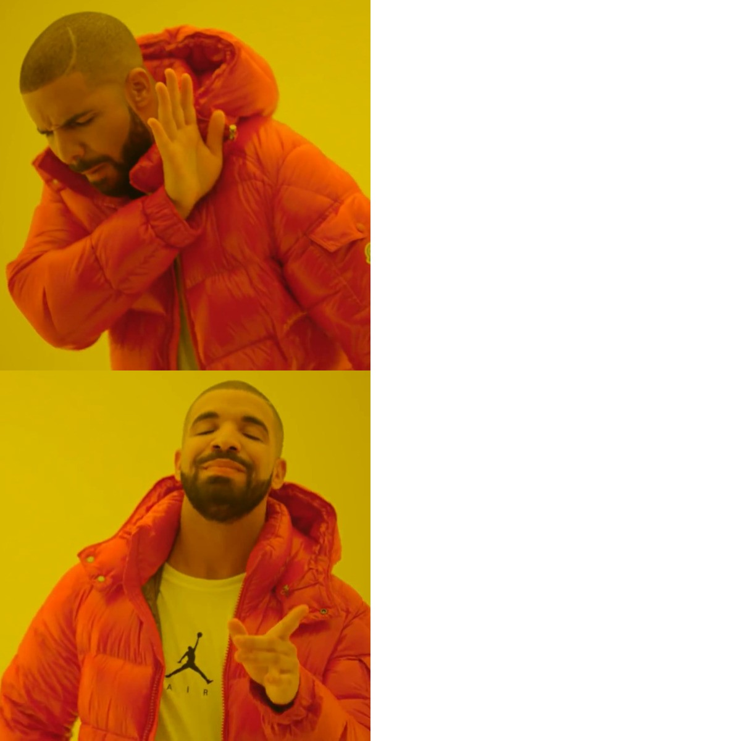
DRAKE APRESENTA: SEMÂNTICA HTTP
POST tem mais de um emprego.
POST só
cria coisas
POST /pedidos
POST /calcular-frete
POST /checkout
POST processa
a operação
do recurso
Repetiu o checkout?
O cartão sentiu.
APIs • ES II
24 / 63
Notes:
Meme de "não × sim". O ponto técnico é sério: POST não é idempotente, então repetir um POST pode criar dois pedidos. Isso volta no slide de Idempotency-Key.
Template Drake Hotline Bling: https://imgflip.com/memetemplate/Drake-Hotline-Bling
Apoio à apresentação (conteúdo de referência):
PAUSA PARA O MEME
13 / 45
POST não assinou contrato vitalício com o INSERT
“POST só
cria coisas”
“POST executa
a regra do
recurso”
POST /pedidos cria.
POST /calcular-frete calcula.
POST /checkout pode cobrar.
Repetir um POST pode repetir a ação.
O cartão de crédito não acha graça.
Template Drake Hotline Bling: https://imgflip.com/memetemplate/Drake-Hotline-Bling

Slide 25
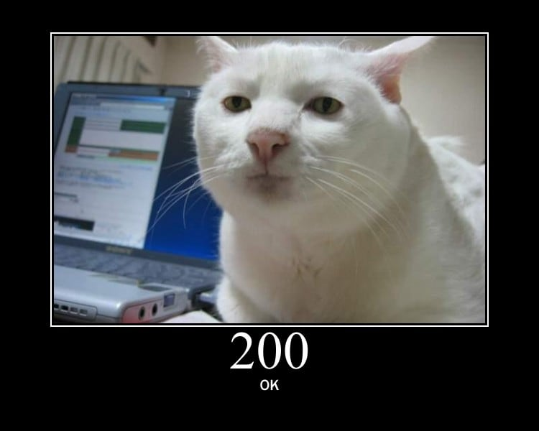
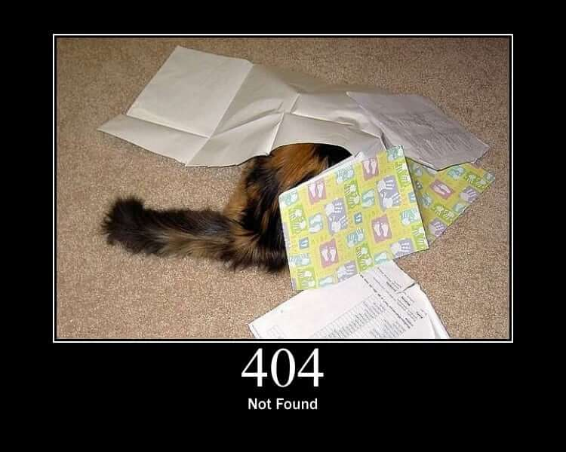
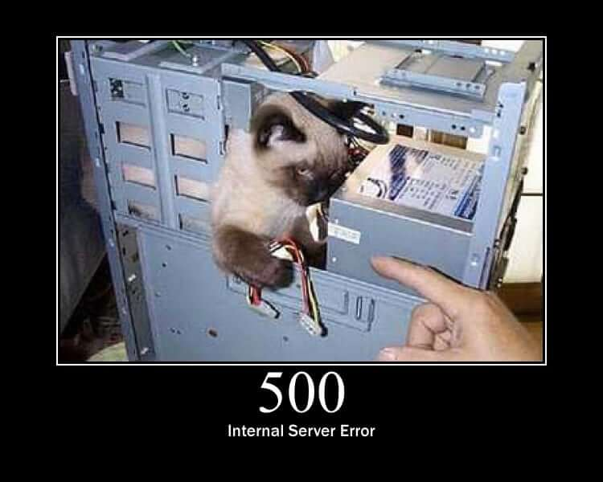
O RESULTADO DA REQUISIÇÃO
Status HTTP: os gatos explicam.
2xx · Sucesso
4xx · Problema na requisição
5xx · Falha no servidor
APIs • ES II
25 / 63
Notes:
401 × 403 é autenticação × autorização (quem você é × o que pode fazer). 409: conflito com o estado atual do recurso. 422 (nome completo: Unprocessable Content): a sintaxe está certa, mas os dados não fazem sentido. 429 e 503 voltam no slide de confiabilidade.
Imagem: HTTP Cat 200. Fonte: https://http.cat/200.jpg
Imagem: HTTP Cat 404. Fonte: https://http.cat/404.jpg
Imagem: HTTP Cat 500. Fonte: https://http.cat/500.jpg
HTTP Cats: https://http.cat/ . 4xx não significa necessariamente culpa humana: inclui autenticação, autorização, recurso não encontrado e limites. 404 também pode ocultar um recurso. 202 aceita para processamento, não garante conclusão. Fonte de semântica: https://www.rfc-editor.org/rfc/rfc9110#section-15

Slide 26
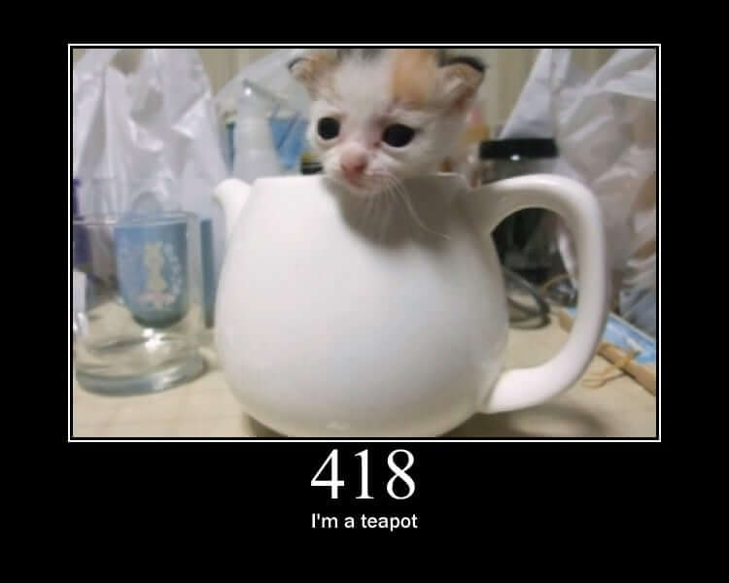
PAZ, AMOR E JSON
Tier list totalmente imparcial™
Tier | Status | Tradução livre
S | 200 / 201 | Tudo certo
A | 204 | Feito. Sem textão.
B | 404 | Não encontrei
C | 429 | Calma, jovem
D | 500 | A cozinha parou
APIs • ES II
26 / 63
Notes:
O 418 veio de uma RFC de 1º de abril (RFC 2324, de 1998) e o código ficou reservado de verdade na especificação do HTTP. Bom momento para perguntar à turma qual status ela colocaria no tier S.
Apoio à apresentação (conteúdo de referência):
Tier list de status codes (opinião 100% técnica)
S
200 OK · 201 Created
Paz, amor e JSON
A
204 No Content
Educado e de poucas palavras
B
404 Not Found
Pelo menos é honesto
C
429 Too Many Requests
Não foi ele, foi você que pediu demais
D
500 Internal Server Error
A cozinha pegou fogo e ninguém sabe por quê
???
418 I'm a teapot
Existe mesmo (RFC 2324): “sou um bule, não faço café”
Imagem: HTTP Cat 418. Fonte: https://http.cat/418.jpg
O 418 é a piada histórica do protocolo de cafeteiras da RFC 2324, publicada em 1º de abril de 1998. Na semântica HTTP atual, o código está reservado como unused. Fontes: https://www.rfc-editor.org/rfc/rfc2324#section-2.3.2 ; https://www.rfc-editor.org/rfc/rfc9110#section-15.5.19

Slide 27
REQUISIÇÃO → PROCESSAMENTO → RESPOSTA
Uma conversa, duas direções.
CLIENTE
API / SERVIDOR
GET /usuarios/42 →
← 200 OK · { "nome": "Maria" }
GET /usuarios/999 →
← 404 Not Found
APIs • ES II
27 / 63
Notes:
Três trocas completas. Reparar: o 201 traz Location apontando para o recurso criado, e o 404 também tem corpo; erros fazem parte do contrato. Stateless = cada requisição carrega tudo de que precisa, o servidor não depende da anterior.
Apoio à apresentação (conteúdo de referência):
Anatomia em ação: requisição e resposta
Cliente
API (servidor)
GET /usuarios/42
200 OK · { "id": 42, "nome": "Maria" }
POST /usuarios · Content-Type: application/json · { "nome": "João" }
201 Created · Location: /usuarios/43
GET /usuarios/999
404 Not Found · { "erro": "usuário não encontrado" }
Stateless: cada pedido se explica sozinho. O garçom não precisa lembrar da visita anterior.
Diagrama de sequência editável e simplificado. Cada requisição REST precisa trazer o contexto necessário; o servidor pode manter dados persistentes, mas não deve depender de contexto de sessão do cliente para compreender a requisição.

Slide 28
A PROTEÇÃO DA CONEXÃO
HTTPS: o 'S' usa TLS
HTTP + TLS = HTTPS
Sigilo: terceiros não leem o tráfego em trânsito.
Integridade: alterações no caminho são detectadas.
Certificado: ajuda o cliente a autenticar o servidor.
“SSL” é o nome antigo; o protocolo atual é TLS.
APIs • ES II
28 / 63
Notes:
Fontes: https://www.rfc-editor.org/rfc/rfc8446/ e https://www.rfc-editor.org/rfc/rfc7568/ . SSL é o nome antigo ainda usado informalmente em 'certificado SSL'; SSLv3 foi descontinuado. TLS protege confidencialidade e integridade dos dados em trânsito e autentica o servidor por certificado, sujeito à validação adequada. HTTPS não substitui autorização.

Slide 29

A CREDENCIAL DA REQUISIÇÃO
Token: mostre que você pode entrar
Authorization:
Bearer <token>
O servidor confere validade, escopo e permissão para o recurso.
HTTPS protege o token enquanto ele viaja.
APIs • ES II
29 / 63
Notes:
Fonte: https://www.rfc-editor.org/rfc/rfc6750/ . Exemplo de bearer token enviado no cabeçalho Authorization. Quem possui esse token pode usá-lo; por isso transporte por TLS e verificação de escopo, validade e permissões no servidor são essenciais. A ilustração é original, gerada para este seminário.

Slide 30

UMA DEMONSTRAÇÃO DE 30 SEGUNDOS
F12: descobrindo a conversa escondida.
01
Abra o DevTools
02
Rede / Network
03
Filtre Fetch/XHR
04
Veja pedido e resposta
“O site chama tudo isso?”
APIs • ES II
30 / 63
Notes:
Tabela ilustrativa. No dia, mostrem um print real do DevTools de um site qualquer, já com o filtro Fetch/XHR ligado.
Apoio à apresentação (conteúdo de referência):
Isso acontece em todo site, agora mesmo
Abra o DevTools (F12) › aba
Rede
(Network). Sem filtro, ela mostra
todo
o tráfego HTTP: HTML, CSS, JS, imagens, fontes. Para ver só as chamadas de API, filtre por
Fetch/XHR
.
Tudo
Fetch/XHR
Doc
CSS
JS
Img
Fonte
Nome
Método
Status
Tipo
Tempo
/api/usuarios/42
GET
200
fetch
84 ms
/api/usuarios
POST
201
fetch
112 ms
/api/pedidos?page=2
GET
200
xhr
95 ms
/api/pedidos/17
GET
404
fetch
61 ms
E o /static/logo.svg? Também é uma requisição HTTP, mas busca um arquivo estático: não é chamada de API. (Testem no Instagram: é tanta chamada que dá vergonha.)
Imagem: Surprised Pikachu. Fonte: https://i.imgflip.com/2kbn1e.jpg

Slide 31
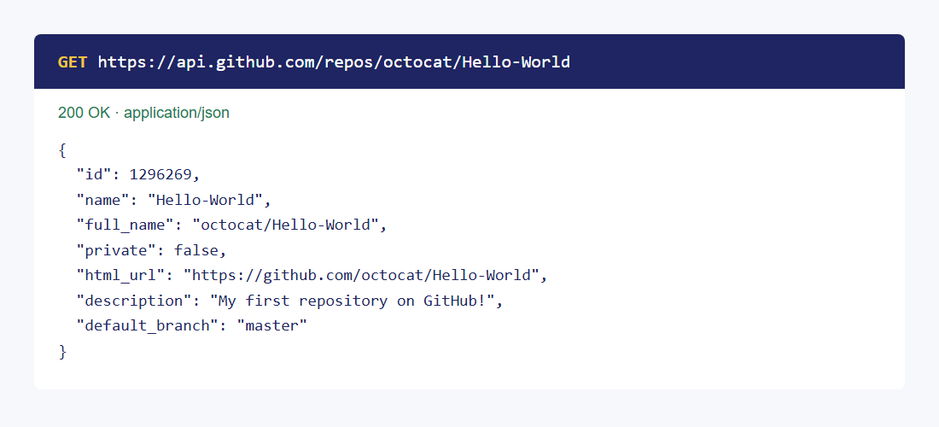
API REAL • CONSULTA DE UM REPOSITÓRIO
GitHub: lendo a resposta de uma API
Pedido
GET consulta o repositório
octocat/Hello-World.
Resposta
200 indica sucesso.
O corpo contém JSON.
Uso no app
Ler name e description
para preencher uma tela.
A imagem mostra os dados devolvidos pela API.
Campos selecionados de uma consulta real · 25/09/2026
APIs • ES II
31 / 63
Notes:
Resposta HTTP real obtida em 25/09/2026 em https://api.github.com/repos/octocat/Hello-World . A imagem apresenta campos selecionados e formatação didática; não é uma captura da interface do GitHub. A API é o conjunto de operações e regras; este JSON é uma resposta de uma de suas operações. Documentação: https://docs.github.com/en/rest/repos/repos#get-a-repository

Slide 32
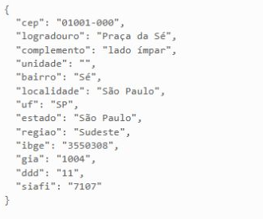
API REAL BRASILEIRA • CONSULTA HTTP
ViaCEP: um CEP entra, um endereço sai
1 · Entrada
GET /ws/01001000/json/
O caminho informa o CEP
e o formato esperado.
2 · Saída
O JSON traz logradouro, bairro,
cidade e UF para o programa ler.
3 · Uso prático
Um formulário pode preencher
o endereço depois de ler o CEP.
Captura da documentação oficial · viacep.com.br
APIs • ES II
32 / 63
Notes:
Captura real da documentação oficial feita em 26/09/2026; a imagem mostra o exemplo publicado, não uma consulta ao vivo. URL completa: https://viacep.com.br/ws/01001000/json/ . O CEP precisa ter 8 dígitos. Formato inválido retorna HTTP 400; formato válido mas CEP inexistente resulta em erro:true no corpo. Fonte: https://viacep.com.br/

Slide 33

03
Mapa das
tecnologias
Nomes parecidos.
Papéis diferentes.
“Tudo isso é REST?”
APIs • ES II
33 / 63
Notes:
Apoio à apresentação (conteúdo de referência):
03
Mapa das tecnologias
Da primeira chamada remota ao cardápio de hoje
Imagem: Ancient Aliens. Fonte: https://i.imgflip.com/26am.jpg

Slide 34
UMA ESCOLHA NÃO ELIMINA A OUTRA
Seis nomes. Categorias diferentes.
Nome | O que é | Ideia central
REST | Estilo arquitetural | Recursos + restrições
SOAP | Protocolo de mensagens | Envelope XML
gRPC | Framework de RPC | Chamar funções remotas
GraphQL | Linguagem + execução | Consultar um schema
WebSocket | Protocolo | Canal bidirecional
Webhook | Padrão de eventos | Provedor chama sua URL
APIs • ES II
34 / 63
Notes:
Não são opções equivalentes de um mesmo menu. REST é um estilo; SOAP e WebSocket são protocolos; gRPC é um framework de RPC; GraphQL é linguagem + runtime; webhook é um padrão. Um webhook pode ser entregue por uma API REST.
Apoio à apresentação (conteúdo de referência):
Seis nomes, seis categorias diferentes
Comparar REST × Webhook é como comparar “pedir à la carte” com “o motoboy tocou a campainha”: uma coisa não exclui a outra.
Nome
O que é
Como funciona
REST
Estilo arquitetural
Restrições de arquitetura; não fixa protocolo nem formato
SOAP
Protocolo de mensagens
Envelope XML com contrato formal (WSDL)
gRPC
Framework de RPC
Chama funções remotas via IDL (Protocol Buffers) e HTTP/2
GraphQL
Linguagem de consulta + runtime
Cliente consulta um schema tipado definido pelo servidor
WebSocket
Protocolo de comunicação
Canal persistente e bidirecional sobre uma conexão
Webhook
Padrão de entrega de eventos
O provedor chama a sua URL (POST) quando algo acontece

Slide 35
TECNOLOGIA DE INTEGRAÇÃO
SOAP: mensagens com estrutura XML
SOAP organiza a troca de mensagens entre sistemas.
Envelope
A embalagem da mensagem.
Header
Metadados opcionais, como segurança.
Body
A operação ou resposta enviada.
Exemplo: integração entre sistemas corporativos com contrato bem definido.
APIs • ES II
35 / 63
Notes:
Fonte: https://www.w3.org/TR/soap12/ . SOAP 1.2 define convenções para o formato e processamento de mensagens, com Envelope, Header opcional e Body. SOAP pode usar HTTP, entre outros transportes; não é sinônimo de XML genérico nem de REST.

Slide 36

MEME + EXEMPLO
SOAP chegou de terno para a integração
O pedido é formal:
<env:Envelope>
<env:Header>...</env:Header>
<env:Body>
<consultarPedido/>
</env:Body>
</env:Envelope>
A resposta também segue um envelope XML.
APIs • ES II
36 / 63
Notes:
Fonte técnica: https://www.w3.org/TR/soap12/ . O meme é humor visual original, não uma medição de tamanho ou desempenho de SOAP. Exemplo de estrutura reduzida: Envelope, Header opcional, Body. A ilustração é original, gerada para este seminário.

Slide 37

NO DELIVERY, CADA TECNOLOGIA TEM SEU PAPEL
Um app. Várias conversas.
REST
cardápio e pedidos
GraphQL
dados para uma tela
SOAP
integração fiscal
gRPC
serviços internos
WebSocket
mapa ao vivo
Webhook
pagamento aprovado
APIs • ES II
37 / 63
Notes:
A pergunta certa não é "qual é o melhor", e sim "qual serve para esta comunicação". Um mesmo produto usa várias ao mesmo tempo.
Apoio à apresentação (conteúdo de referência):
Na prática, um mesmo sistema combina várias
Exemplo: um app de delivery, e como cada uma aparece no restaurante
REST
Pedir à la carte
App ↔ backend: cardápio, pedidos, conta do usuário
GraphQL
Montar o prato, dentro do cardápio
Tela do pedido com itens, loja e entregador numa consulta
SOAP
Jantar de gala, contrato assinado
Emissão de nota fiscal nos web services da SEFAZ
gRPC
Códigos curtos entre cozinhas
Serviço de pedidos ↔ serviço de estoque, internos
WebSocket
Linha aberta com o garçom
Posição do entregador ao vivo no mapa
Webhook
A cozinha te liga
Gateway de pagamento avisa: “pagamento aprovado”
Fotografia: Anna Tarazevich, publicada em 24/02/2021. Fonte: https://www.pexels.com/photo/workers-inside-the-kitchen-of-a-restaurant-6937428/ . Licença: https://www.pexels.com/license/ . Recorte para composição do slide.

Slide 38
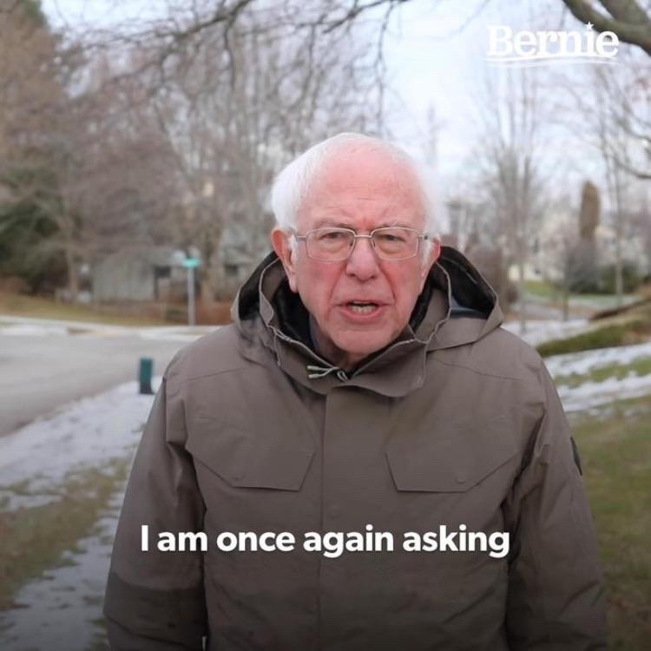
A FREQUÊNCIA MUDA A ESCOLHA
“Já ficou pronto?”
POLLING
Perguntas em intervalos.
WEBSOCKET
Canal aberto, nos dois sentidos.
WEBHOOK
O evento chama o seu servidor.
Mais um GET, por favor.
APIs • ES II
38 / 63
Notes:
Este é o gancho do bloco de WebSocket e Webhook. O problema comum: o servidor sabe de algo novo e o cliente não. Polling é perguntar sem parar; WebSocket mantém um canal aberto; webhook inverte a direção da chamada.
Imagem: Bernie I Am Once Again Asking For Your Support. Fonte: https://i.imgflip.com/3oevdk.jpg
Polling é simples e útil quando a frequência necessária é baixa; não exige REST. WebSocket mantém conexão e exige reconexão/escala. Webhooks evitam perguntas periódicas, mas têm custo de entrega, retentativas e operação do receptor. Não existe uma opção universalmente superior.

Slide 39
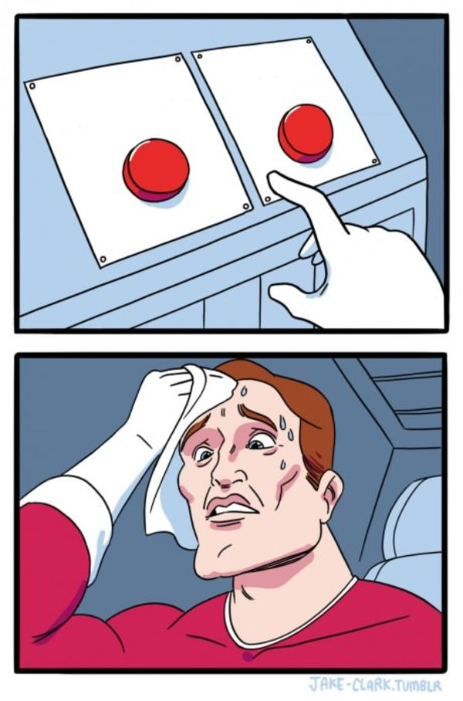
ATUALIZAÇÃO FREQUENTE? AVALIE O CANAL.
O dilema do dev com pressa.
GET A CADA
200 MS
USAR
WEBSOCKET
App: “já tá pronto?”
Servidor: “não.”
App: “e agora?”
429 Too Many Requests
APIs • ES II
39 / 63
Notes:
Dá para encenar: dois integrantes leem o diálogo, um de cliente e outro de servidor.
Template Two Buttons: https://imgflip.com/memetemplate/Two-Buttons
Apoio à apresentação (conteúdo de referência):
PAUSA PARA O MEME
24 / 45
Polling sem freio: o servidor já está suando
GET A CADA
200 MS
ABRIR UM
WEBSOCKET
App: “já tá pronto?”
Servidor: “não”
App, 200 ms depois: “e agora?”
Servidor: “429 Too Many Requests”
Para atualizações frequentes, um canal aberto evita a eterna viagem de carro. Entre servidores, um webhook também pode avisar.
Template Two Buttons: https://imgflip.com/memetemplate/Two-Buttons . WebSocket não é a única alternativa a polling; SSE pode ser adequado para fluxo unilateral, e webhooks para eventos entre servidores.

Slide 40

UM CANAL. MENSAGENS NOS DOIS SENTIDOS.
WebSocket: a linha fica aberta.
CLIENTE
SERVIDOR
01
Chat, jogos, mapa ao vivo
02
Autenticar e reconectar
03
wss:// para usar TLS
APIs • ES II
40 / 63
Notes:
WebSocket é definido na RFC 6455. O handshake é uma requisição HTTP comum com Upgrade; o servidor responde 101 Switching Protocols e, a partir daí, a mesma conexão TCP carrega mensagens nos dois sentidos. Piada opcional: é a única vez que o garçom fica na mesa esperando você falar.
Imagem: Epic Handshake. Fonte: https://i.imgflip.com/28j0te.jpg
Handshake clássico em HTTP/1.1 usa Upgrade e 101 Switching Protocols; em HTTP/2 há mecanismo próprio (RFC 8441), portanto não é universalmente um 101. A aplicação precisa de estratégia de reconexão e distribuição de mensagens; Redis é uma opção, não obrigação. Fontes: https://www.rfc-editor.org/rfc/rfc6455 ; https://www.rfc-editor.org/rfc/rfc8441

Slide 41

O PROVEDOR CHAMA A SUA URL
Webhook: “fica tranquilo, eu te aviso”.
01
Cadastre a URL
02
O evento acontece
03
Receba o POST
Assinatura ✓ Duplicatas ✓
2xx rápido → processe na fila
Esperar ≠ perguntar sem parar
APIs • ES II
41 / 63
Notes:
Exemplos reais: Stripe e Mercado Pago avisando pagamento, GitHub avisando push (é assim que CI dispara), provedores de nota fiscal avisando emissão. O nome do header de assinatura varia por provedor (Stripe-Signature, X-Hub-Signature-256…). Liga direto com o fluxo da Stripe no bloco 5.
Apoio à apresentação (conteúdo de referência):
Webhook: a cozinha te liga
1.
Você cadastra uma URL no provedor
2.
Algo acontece lá (pagamento aprovado)
3.
O provedor faz um POST para a sua URL:
POST
/webhooks/pagamento HTTP/1.1
Content-Type: application/json
X-Signature: sha256=9f86d0…
{ "id": "evt_123",
"tipo": "pagamento.aprovado",
"pedido": 981 }
É uma “API ao contrário”: quem expõe o endpoint é você, quem chama é o provedor.
Checklist de quem recebe
Verifique a assinatura
(HMAC): senão qualquer um liga dizendo que é a cozinha
Responda 2xx rápido
e processe depois, numa fila
Trate duplicatas
pelo id do evento: o provedor reenvia se falhar
Não confie na ordem
: eventos podem chegar trocados
URL pública e HTTPS
: localhost não recebe ligação
Imagem: Waiting Skeleton. Fonte: https://i.imgflip.com/2fm6x.jpg
Em provedores como Stripe, verifique a assinatura sobre o payload original; responda rapidamente e processe de forma resiliente. Deduplicate eventos, não dependa da ordem e confira a política de retentativas do provedor. Assinatura é específica do contrato, não um header universal X-Signature. https://docs.stripe.com/webhooks

Slide 42
SÓ O NOME É PARECIDO
WebSocket × Webhook
 | WebSocket | Webhook
Conexão | Persistente | Requisições por evento
Direção | Bidirecional | Provedor → receptor
Uso comum | App ↔ servidor | Servidor ↔ servidor
Exemplo | Chat / mapa ao vivo | Pagamento aprovado
Falhas | Reconectar o canal | Retries conforme provedor
Rádio ligado × telefonema quando o pedido fica pronto.
APIs • ES II
42 / 63
Notes:
Pergunta boa para a turma: o app de delivery precisa saber que o pagamento foi aprovado e mostrar isso na tela do cliente. Resposta: a Stripe avisa o backend por webhook, e o backend avisa o app por WebSocket. Os dois juntos, cada um no seu trecho.
Apoio à apresentação (conteúdo de referência):
WebSocket × Webhook: só o nome é parecido
Critério
WebSocket
Webhook
O que é
Protocolo de comunicação (RFC 6455)
Padrão de entrega de eventos via HTTP
Conexão
Uma só, aberta o tempo todo
Nenhuma fica aberta: um POST por evento
Direção
Nos dois sentidos (full-duplex)
Mão única: provedor → você
Entre quem
Em geral navegador/app ↔ servidor
Em geral servidor ↔ servidor
Se cair
O cliente reconecta
O provedor tenta de novo (retry)
Exemplos
Chat, mapa ao vivo, jogos
Pagamento aprovado, push no GitHub
No restaurante
Linha aberta com o garçom
A cozinha liga quando fica pronto

Slide 43
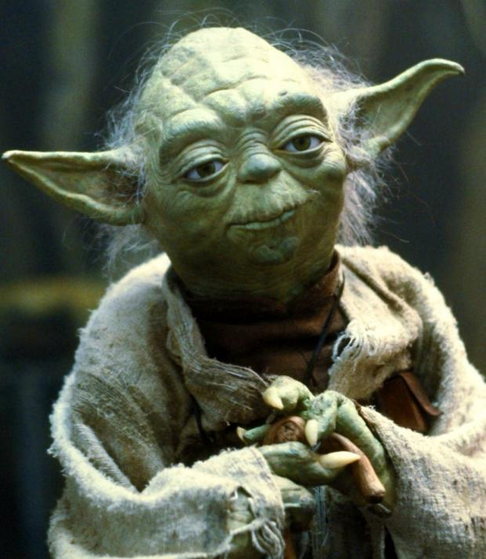
04
REST ×
GraphQL
“Qual é melhor?”
O sênior: depende.
APIs • ES II
43 / 63
Notes:
Apoio à apresentação (conteúdo de referência):
04
REST e GraphQL em foco
A treta mais antiga do backend moderno
Imagem: Star Wars Yoda. Fonte: https://i.imgflip.com/8k0sa.jpg

Slide 44

REST É UM ESTILO ARQUITETURAL
HTTP + JSON ≠ REST
Mude minha ideia.
Cliente–servidor
Interface e execução têm papéis separados.
Stateless
Cada pedido traz o contexto necessário.
Cache
A resposta indica se pode ser reutilizada.
Interface uniforme
Recursos, mensagens autodescritivas e links.
Camadas
Proxies e gateways podem intermediar.
Código sob demanda (opcional)
O servidor pode enviar código executável.
APIs • ES II
44 / 63
Notes:
Fonte: capítulo 5 da tese de doutorado de Roy Fielding (UC Irvine, 2000). A versão REST do exemplo da direita seria GET /usuarios/42.
Imagem: Change My Mind. Fonte: https://i.imgflip.com/24y43o.jpg
REST foi definido por Roy Fielding em 2000. As restrições são cliente-servidor, stateless, cache, interface uniforme, sistema em camadas e código sob demanda opcional. A interface uniforme inclui identificação de recursos, manipulação por representações, mensagens autodescritivas e hipermídia. Um URI ou um exemplo isolado não comprova a conformidade nem a ausência de cache. Fonte: https://ics.uci.edu/~fielding/pubs/dissertation/rest_arch_style.htm

Slide 45

REST NA PRÁTICA
Um recurso. Um endereço. Um contrato.
GET /usuarios/42
Accept: application/json
Authorization: Bearer <token>
200 OK
Cache-Control: private, max-age=60
{ "id": 42, "nome": "Maria" }
Cada pedido
se explica sozinho.
APIs • ES II
45 / 63
Notes:
Sugestão de figura: um print da mesma chamada no Postman ou Insomnia (gratuitos), mostrando método, URL, headers e o JSON. Leva cinco minutos.
Imagem: Roll Safe Think About It. Fonte: https://i.imgflip.com/1h7in3.jpg
Exemplo com linhas selecionadas. Stateless não proíbe dados persistentes no servidor; significa que compreender a requisição não exige contexto de sessão guardado de chamadas anteriores. Cache-Control private limita o cache a um usuário, apropriado ao exemplo autenticado; as regras de cache dependem do contrato e da sensibilidade dos dados. Fonte: https://www.rfc-editor.org/rfc/rfc9111

Slide 46

O SCHEMA CONTINUA MANDANDO
GraphQL: peça os campos que precisa.
query {
usuario(id: 42) {
nome
pedidos { total }
}
}
A escolha tem limites
Campos definidos pelo schema.
Permissão validada no servidor.
Profundidade e custo controlados.
Eu só precisava do nome…
Pode reunir dados em uma consulta.
APIs • ES II
46 / 63
Notes:
O cliente não "decide tudo": ele escolhe dentro do que o servidor definiu. E a query única que economiza chamadas no cliente pode sair cara no servidor.
Imagem: Distracted Boyfriend. Fonte: https://i.imgflip.com/1ur9b0.jpg
GraphQL permite selecionar campos do schema publicado; autorização precisa ser implementada. Pode reduzir over-fetching e viagens de rede, mas não garante uma chamada por tela nem elimina custo no banco. Atenção a N+1, batching e limites de complexidade. REST também pode oferecer seleção de campos e agregação. Fontes: https://graphql.org/learn/queries/ ; https://graphql.org/learn/security/

Slide 47
SEM TORCIDA ORGANIZADA
REST × GraphQL: escolha pelo problema.
Critério | REST | GraphQL
Resposta | Definida pelo endpoint | Campos escolhidos no schema
Cache | HTTP bem estabelecido | Depende da estratégia
Custo | Por operação / recurso | Custo de consultas e resolvers
Evolução | Compatibilidade e versões | Adicionar / depreciar campos
Uso frequente | Integrações e recursos | Dados relacionados em telas
Podem coexistir. “Depende” continua sendo uma resposta válida.
APIs • ES II
47 / 63
Notes:
Um pedido GraphQL não é "de graça": o servidor executa resolvers para usuário, pedidos e endereço. A economia de idas e voltas acontece do lado do cliente.
Comparação de tendências, não regras absolutas. REST não exige versão em URL e pode retornar agregações; GraphQL pode ter múltiplas consultas, caches e versões. GraphQL sobre HTTP pode usar GET para consultas. Fontes: https://graphql.org/learn/serving-over-http/ ; https://ics.uci.edu/~fielding/pubs/dissertation/rest_arch_style.htm

Slide 48

05
Engenharia
do contrato
“Não basta funcionar
na sua máquina.”
Sem documentação? Não passa.
APIs • ES II
48 / 63
Notes:
Apoio à apresentação (conteúdo de referência):
05
Engenharia do contrato
A parte que separa uma API de um “na minha máquina funciona”
Imagem: One Does Not Simply. Fonte: https://i.imgflip.com/1bij.jpg

Slide 49
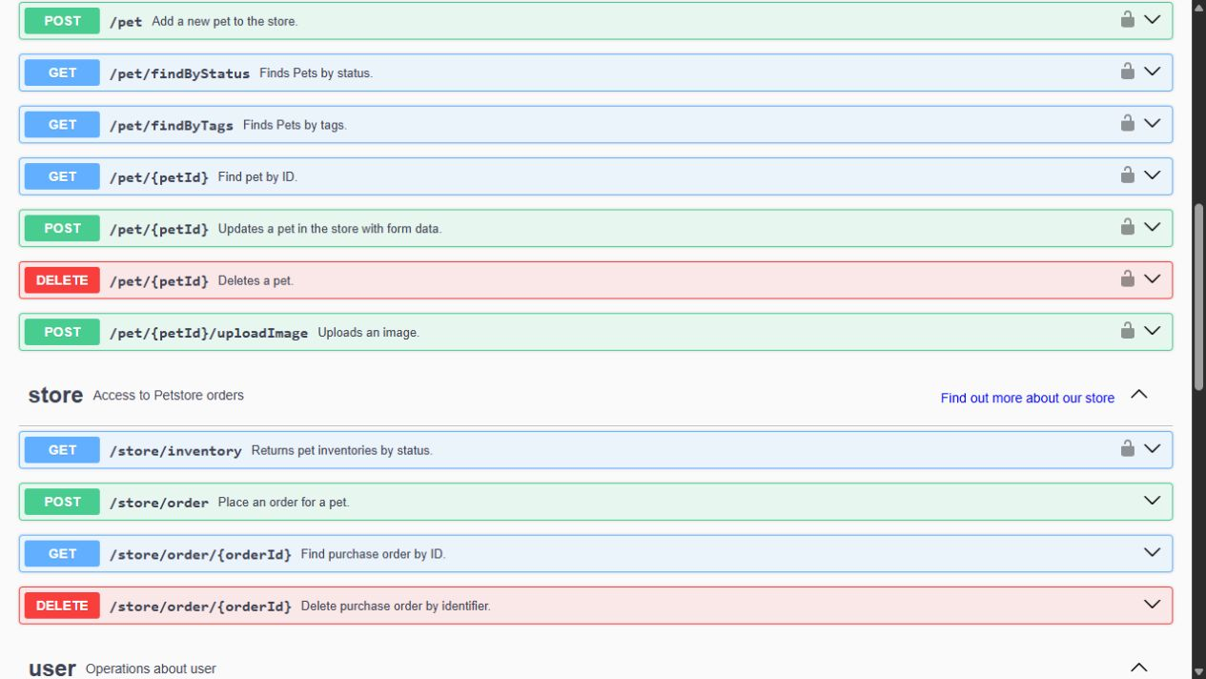
CAPTURA REAL • SWAGGER UI / PETSTORE
OpenAPI: o contrato ganha ferramentas.
OpenAPI descreve o contrato HTTP. Abaixo: Swagger UI da API de exemplo Petstore.
Documentação
Veja endpoints, parâmetros
e respostas no Swagger UI.
SDKs
Gere clientes a partir
do contrato publicado.
Mocks
Simule respostas para
o front começar antes.
Testes de contrato
Compare implementação
e especificação no CI.
APIs • ES II
49 / 63
Notes:
É o cardápio num formato que máquinas leem. Mostrar que o trecho tem tudo do slide "o contrato define": operação, parâmetro, schema, autenticação e erro. O schema Pedido fica em components (omitido por espaço).
Apoio à apresentação (conteúdo de referência):
O contrato executável: OpenAPI
openapi:
3.1.0
info:
{ title: API do Restaurante, version: 1.2.0 }
paths:
/pedidos/{id}:
get:
security: [ { bearerAuth: [] } ]
parameters:
- name: id
in: path
required: true
schema: { type: integer }
responses:
"200":
description: Pedido encontrado
content:
application/json:
schema: { $ref: "#/components/schemas/Pedido" }
"404":
{ description: Pedido não encontrado }
Um arquivo, quatro usos
Documentação
Swagger UI gera a página navegável
Clientes gerados
SDKs em Java, TypeScript, Python…
Mocks
O front trabalha antes do back existir
Testes de contrato
O CI falha se o código divergir
No Spring, o springdoc-openapi gera o arquivo a partir do código (code-first); ou o arquivo vem antes (contract-first).
Captura real do Swagger UI Petstore obtida em 25/09/2026: https://petstore3.swagger.io/ . OpenAPI descreve APIs HTTP; geração de documentação, SDKs, mocks e testes depende das ferramentas e da configuração. A especificação por si só não faz o CI falhar. https://spec.openapis.org/oas/latest.html ; https://swagger.io/tools/swagger-ui/
A imagem é uma captura real do Swagger UI da API de exemplo Petstore: https://petstore3.swagger.io/ . Cada faixa identifica uma operação pelo método HTTP e caminho; ao expandir, a interface mostra parâmetros e respostas. Swagger UI é a documentação interativa construída a partir do contrato OpenAPI.

Slide 50
ESPECIFICAÇÃO HTTP • EXEMPLO DIDÁTICO DO RESTAURANTE
Contrato: o combinado de um endpoint
POST /api/pedidos?mesa=12
Parte | Regra deste exemplo
Entrada | mesa: inteiro positivo; JSON: PedidoEntrada.
Acesso | Authorization: Bearer <token>.
Sucesso | 201 Created + Location + JSON com id e status.
Erros previstos | 400: JSON inválido · 401: credencial inválida 403: sem permissão · 422: dados fora das regras.
O contrato também define o formato dos erros e os limites de uso.
APIs • ES II
50 / 63
Notes:
Contrato didático proposto para a API fictícia do restaurante. Os códigos indicados são escolhas desse contrato, não uma regra universal para toda API. HTTP 401 exige WWW-Authenticate adequado; 403 indica que a solicitação foi entendida, mas recusada. 400 inclui JSON malformado; 422 é usado aqui para falhas semânticas de validação. Fontes: https://www.rfc-editor.org/rfc/rfc9110 ; https://spec.openapis.org/oas/v3.1.0.html

Slide 51
ESPECIFICAÇÃO DE DADOS • PEDIDOENTRADA
Schema: o JSON tem regras
Campo | Tipo e regra
prato | Texto obrigatório · 1 a 60 caracteres.
quantidade | Inteiro de 1 a 10 · opcional; o serviço assume 1.
obs | Texto opcional · até 120 caracteres.
VÁLIDO
INVÁLIDO
{ "prato": "risoto",
"quantidade": 2 }
{ "prato": "",
"quantidade": "duas" }
O servidor valida. JSON válido ainda pode pedir um prato esgotado.
APIs • ES II
51 / 63
Notes:
Schema proposto para o exemplo do restaurante. A aplicação deve validar tipos e limites e implementar a quantidade padrão 1; a palavra default no JSON Schema é uma anotação e não preenche automaticamente o valor. Validação estrutural não substitui as regras de negócio (por exemplo, estoque). Fonte: https://spec.openapis.org/oas/v3.1.0.html ; https://json-schema.org/understanding-json-schema/reference/annotations

Slide 52

HAROLD CONHECE ESSA DOR
A documentação × a produção
PROMESSA
Pedido inexistente → 404
REALIDADE
200 OK
{ "sucesso": false,
"erro": "deu ruim" }
APIs • ES II
52 / 63
Notes:
Um 200 com erro no corpo engana monitoramento, cache, retries e qualquer cliente que confia no status. O contrato promete 404; entreguem 404.
Imagem: Hide the Pain Harold. Fonte: https://i.imgflip.com/gk5el.jpg
Neste exemplo de API HTTP, devolver 200 para recurso inexistente contraria o contrato documentado e prejudica observabilidade e clientes. A escolha de status deve refletir a semântica e o protocolo: há sistemas que usam respostas de aplicação ou erros parciais com HTTP 200. Fonte: https://www.rfc-editor.org/rfc/rfc9110#section-15

Slide 53
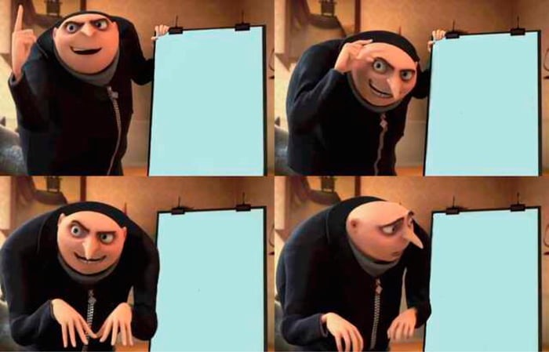
EVOLUÇÃO DO CONTRATO
O plano infalível para quebrar clientes.
01
Preserve compatibilidade
Publicar
a API
Renomear
um campo
02
Avise e dê prazo
Quebrar
12 apps
Quebrar
12 apps?
03
Versione quando preciso
APIs • ES II
53 / 63
Notes:
Uma API pública não pode mudar arbitrariamente: do outro lado há código que você não controla. Sunset é a RFC 8594; Deprecation, a RFC 9745.
Imagem: Gru's Plan. Fonte: https://i.imgflip.com/26jxvz.jpg
Remover campos, alterar tipos e tornar entradas obrigatórias pode quebrar clientes. Adições costumam ser compatíveis quando clientes toleram campos desconhecidos; não existe garantia universal. Planeje migração e depreciação. Fontes: https://www.rfc-editor.org/rfc/rfc9745 (Deprecation); https://www.rfc-editor.org/rfc/rfc8594 (Sunset).

Slide 54

DEPLOY COM EMOÇÃO
Sexta, 18h03: “só renomeei um campo”.
nomeUsuario
↓
userName
18h04
TypeError
APIs • ES II
54 / 63
Notes:
Conecta com o slide anterior: renomear um campo quebra todo cliente que lia o nome antigo. O certo seria adicionar userName, manter nomeUsuario como depreciado e remover só na próxima versão.
Imagem do meme This Is Fine, de K.C. Green, via https://imgflip.com/meme/This-Is-Fine
Apoio à apresentação (conteúdo de referência):
PAUSA PARA O MEME
37 / 45
Sexta-feira, 18h03: “só renomeei um campo”
Backend:
nomeUsuario
→ userName
App às 18h04:
TypeError
Breaking change sem aviso: o incêndio é no app de todo mundo. Versionem e avisem antes.
Meme This Is Fine, K.C. Green, via https://imgflip.com/meme/This-Is-Fine

Slide 55
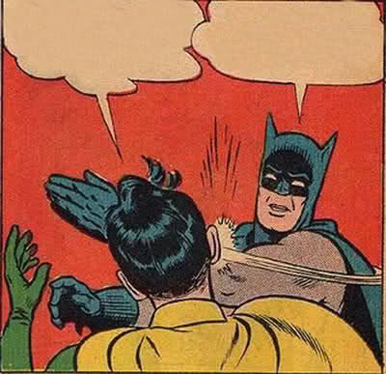
SEGURANÇA + CONFIABILIDADE
Pedido seguro. Cobrança só uma vez.
HTTPS e autorização
“Mas ele
está logado!”
“Confere a
permissão!”
Proteja os dados em trânsito e confira
se o usuário pode acessar cada objeto.
Entrada e limites
Valide o body e limite chamadas excessivas (429).
Timeout e retry
Defina tempo máximo para cada chamada.
Repita operações idempotentes com espera crescente.
Idempotência
Use Idempotency-Key quando a API oferecer
esse recurso, para evitar cobranças duplicadas.
APIs • ES II
55 / 63
Notes:
OWASP API Security Top 10 (2023): API1 é Broken Object Level Authorization (BOLA), API2 é falha de autenticação, API4 é consumo de recursos sem limites. Backoff: esperar cada vez mais entre tentativas; a aleatoriedade (jitter) evita que todos os clientes tentem ao mesmo tempo.
Imagem: Batman Slapping Robin. Fonte: https://i.imgflip.com/9ehk.jpg
Autenticação identifica; autorização decide acesso, inclusive ao objeto solicitado. Use TLS, valide entradas e aplique rate limiting. Timeouts e retries exigem backoff, jitter e limites. Idempotency-Key só funciona quando o provedor implementa essa semântica; incluir o header sozinho não evita duplicatas. Fontes: https://owasp.org/API-Security/editions/2023/en/0xa1-broken-object-level-authorization/ ; https://docs.stripe.com/api/idempotent_requests

Slide 56

BOLA • AUTORIZAÇÃO POR OBJETO
Quando o ID muda… e a API deixa.
GET /usuarios/42
GET /usuarios/43
Login não é permissão
para ver qualquer conta.
O servidor precisa verificar o acesso a cada objeto.
APIs • ES II
56 / 63
Notes:
BOLA = Broken Object Level Authorization. O usuário está autenticado (tem token válido), mas a API esquece de verificar se o recurso 43 é dele. No Spring, isso vira uma checagem explícita no service, não só no filtro de autenticação.
Imagem: Monkey Puppet. Fonte: https://i.imgflip.com/2gnnjh.jpg
BOLA é Broken Object Level Authorization, API1 no OWASP API Security Top 10 de 2023. O controle não é apenas comparar propriedade: deve respeitar o modelo de autorização, incluindo compartilhamentos, papéis e regras de negócio. Fonte: https://owasp.org/API-Security/editions/2023/en/0xa1-broken-object-level-authorization/

Slide 57
API + IDEMPOTÊNCIA + WEBHOOK
Um fluxo real: pagamento com Stripe.
APP
SEU BACKEND
STRIPE
1 · checkout →
2 · PaymentIntent →
3 · ← client_secret
4 · confirmação com Stripe.js →
5 · ← webhook assinado
Backend cria • app confirma • webhook informa o resultado final.
APIs • ES II
57 / 63
Notes:
Passo 2: se a rede cair e o backend repetir a chamada com a mesma Idempotency-Key, a Stripe devolve o mesmo resultado em vez de criar outro pagamento. Passo 5: o pagamento pode terminar depois (3-D Secure, Pix, boleto), por isso o resultado chega por webhook. O backend confere o header Stripe-Signature antes de confiar no evento e responde 2xx para a Stripe não reenviar. A versão da API é fixada por data, via header Stripe-Version. Ou seja: contrato, idempotência, eventos e segurança num fluxo só.
Fluxo simplificado de Payment Intents: backend cria o PaymentIntent com idempotência, retorna client_secret ao cliente, cliente confirma usando Stripe.js e o backend processa payment_intent.succeeded recebido em webhook verificado. Métodos assíncronos podem terminar depois; não confiar apenas no redirecionamento do navegador. Não registrar nem expor indevidamente client_secret. Fontes: https://docs.stripe.com/payments/payment-intents ; https://docs.stripe.com/webhooks ; https://docs.stripe.com/api/idempotent_requests

Slide 58

API NÃO EXIGE MICROSSERVIÇOS
Quem chama quem nessa arquitetura?
01
Monólito também expõe API
02
Gateway: entrada e políticas
03
BFF: API adaptada à tela
04
Eventos: avisos entre sistemas
APIs • ES II
58 / 63
Notes:
Slide opcional: se o tempo apertar, pulem e deixem o tema para as perguntas.
Imagem: Charlie Conspiracy (Always Sunny in Philidelphia). Fonte: https://i.imgflip.com/1itoun.jpg
API é uma interface, não uma arquitetura obrigatória. Gateways podem centralizar roteamento e políticas, mas serviços ainda precisam proteger os próprios recursos. BFF é backend específico para necessidades de um frontend. Eventos podem desacoplar produtores e consumidores; filas absorvem picos quando corretamente configuradas, webhooks sozinhos não garantem isso.

Slide 59

SEIS MESES DEPOIS…
“Vamos dividir em microsserviços!”
VOCÊ GANHA
UM SERVIÇO!
47 serviços
12 filas
3 gateways
Quem chama quem?
Boa pergunta.
APIs • ES II
59 / 63
Notes:
Fecha o bloco de arquitetura com humor. Microsserviços resolvem problemas de escala de equipe e de deploy; não são o jeito "certo" de ter uma API.
Apoio à apresentação (conteúdo de referência):
PAUSA PARA O MEME
Microsserviços: expectativa × realidade
Expectativa
“Vamos quebrar o monólito em microsserviços e tudo vai ficar simples!”
Realidade, seis meses depois
47 serviços, 3 gateways, 12 filas, e ninguém sabe quem chama quem.
Moral: API não implica microsserviços. Um monólito bem feito também expõe uma ótima API.
Imagem: Oprah You Get A. Fonte: https://i.imgflip.com/gtj5t.jpg

Slide 60
FECHANDO A CONTA
Se lembrar de três coisas…
01
API é contrato.
02
Tecnologia depende da conversa.
03
Bom contrato aguenta mudança e falha.
APIs • ES II
60 / 63
Notes:
Apoio à apresentação (conteúdo de referência):
Fechamento
“Uma API é o contrato que um sistema expõe para que outro peça o que precisa sem entrar na cozinha.
REST, SOAP, gRPC e GraphQL definem formas de expor APIs. WebSocket e webhooks ajudam na troca de mensagens.
E um bom contrato é documentado, evolui sem quebrar ninguém, é seguro e aguenta falhas.”
Moral da história: nunca entre na cozinha dos outros.
A seguir: atividade desplugada para colocar tudo isso em prática.

Slide 61
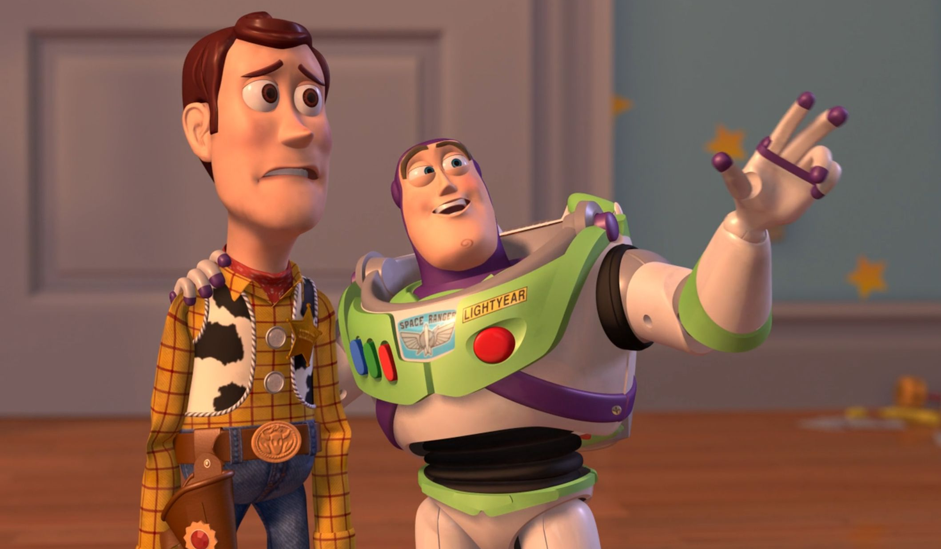
ATIVIDADE DESPLUGADA • RODADA FINAL
Agora vocês são a API.
01
Definam o cardápio
02
Façam uma requisição
03
Devolvam um status
04
Simulem um erro
REQUISIÇÕES. REQUISIÇÕES POR TODA PARTE.
APIs • ES II
61 / 63
Notes:
Apoio à apresentação (conteúdo de referência):
Atividade desplugada
Imagem: X, X Everywhere. Fonte: https://i.imgflip.com/1ihzfe.jpg
Retomar os mesmos papéis da atividade inicial. Propor um pedido válido, um prato inexistente e uma requisição duplicada. Pedir ao grupo que identifique contrato, entrada, resposta, status e tratamento de falhas.

Slide 62
Perguntas?
200 OK: a gente responde.
202 Accepted: a gente pesquisa.
Obrigado!
Enzo · Isaac · Joloano · Matheus
APIs • ES II
62 / 63

Slide 63
ATIVIDADE DESPLUGADA
Para fechar...
BINGO DAS APIs
B I N G O
Ouça a definição, descubra o termo e marque na cartela.
APIs
A ideia é revisar os conceitos principais de APIs sem computador, usando as definições trabalhadas na apresentação.
APIs • ES II
63 / 63
Notes:
Introdução baseada no PDF bingo-das-apis_3.pdf. Foram incluídos somente o título e a chamada inicial da atividade, sem as cartelas e sem o restante do material.

